Slide 1
节点电压法
前面分析电路时，都是用支路电流作为待求量。分析计算电路也可以用支路电压作为待求量。因为支路电压等于所连节点的电位差，而一般电路的节点数总是小于支路数，作为参考点的电位又等于零，不用计算，所以可以通过分析计算电路节点的电位来揭示电路的工作状态。在实际工作中，测量电路的电位也比测量电路的电流方便。
a
支路数 B=4
须列4个方程式
b

Slide 2
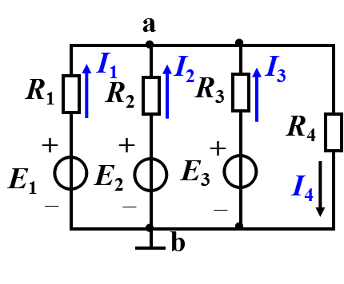
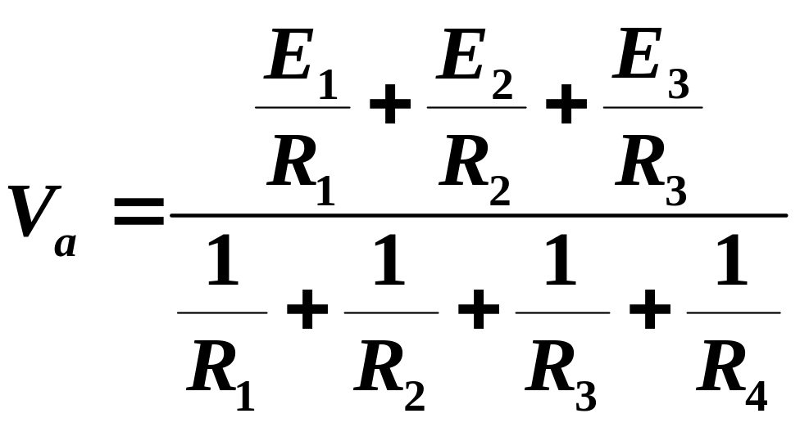

Slide 3
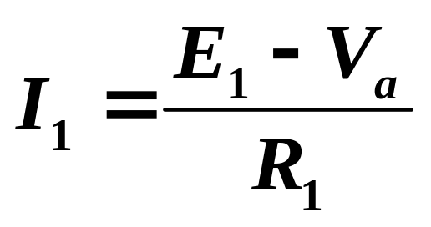
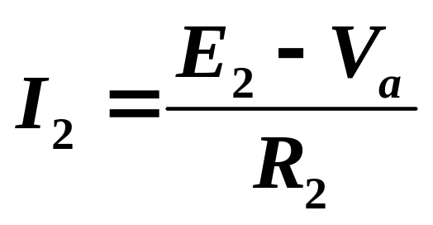

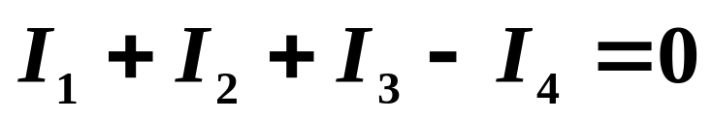
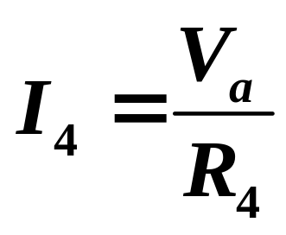
结点电压法
当电路中只有两个节点时，如图，
a
设b为参考点，则4条支路应用欧姆定律得：
I₁
I₂
I₃
R₁
R₂
R₃
R₄
+
+
+
E₁
E₂
E₃
I₄
-
-
-
b
根据克希负荷夫电流定律
将I₁， I₂， I₃， I₄，代入其中

Slide 4
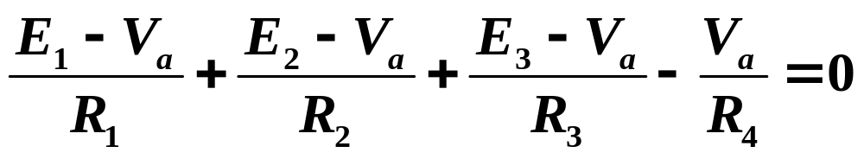
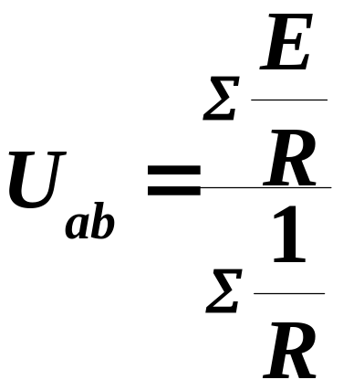
可得
我们称该公式为“弥尔曼定理”，用它求只有两个节点的电路电压非常方便。
例

Slide 5
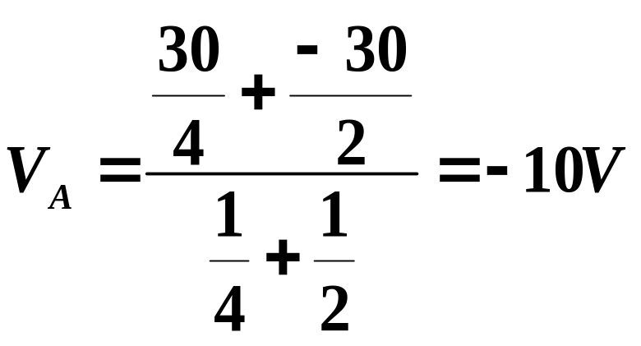
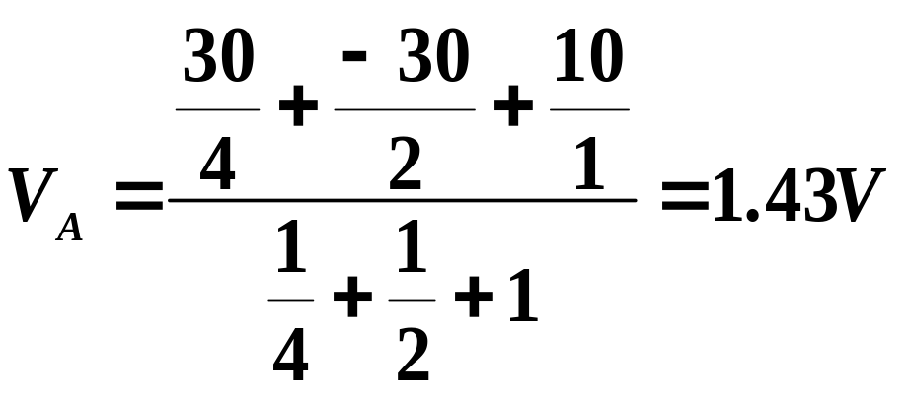
例：
（1）K断开时，V_{A}=？
（2）K闭合时，V_{A}=？
+30V
解：（1）K断开时
4K
A
2K
K
-30V
1K
+10V
（2）K闭合时
A
K
4K
2K
1K
-
+
30V
+
30V
-
10V
+
-

Slide 6
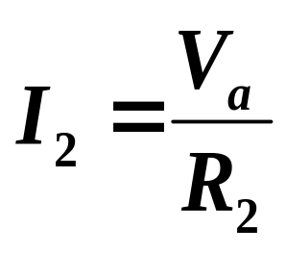
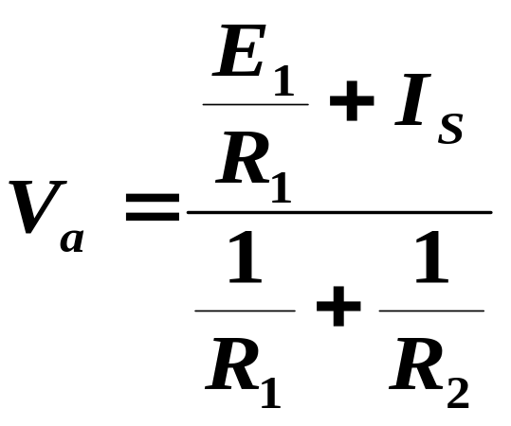
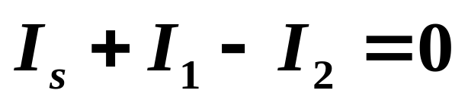
节点电压法
a
I₂
电路中含恒流源的情况
R_{S}
I₁
R₁
R₂
I_{s}
＋
E₁
－
b
根据克希负荷夫电流定律
将I₁， I₂， I_{s}代入其中

Slide 7
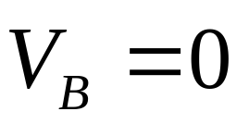
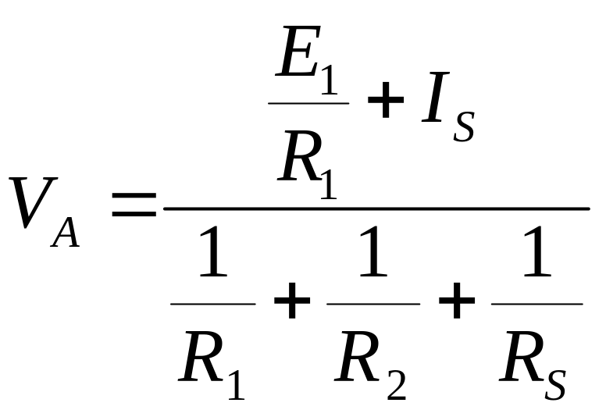
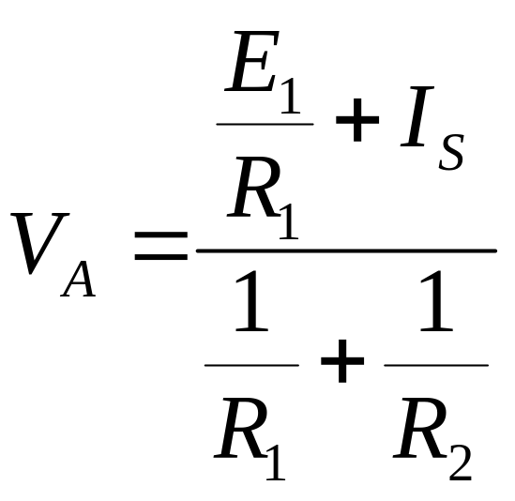
A
I₂
电路中含恒流源的情况
R_{S}
I₁
R₁
设：
R₂
I_{s}
＋
则：
E₁
－
B
?

Slide 8
结点电压法
多个节点的节点电位法中，未知数：
节点电位
“V_{X}”。
节点电位法解题思路
假设一个参考点，令其电位为零，
求其它各节点电位，
求各支路的电流或电压。

Slide 9
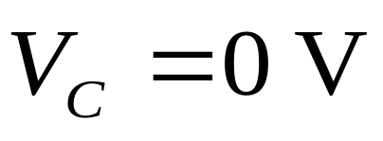
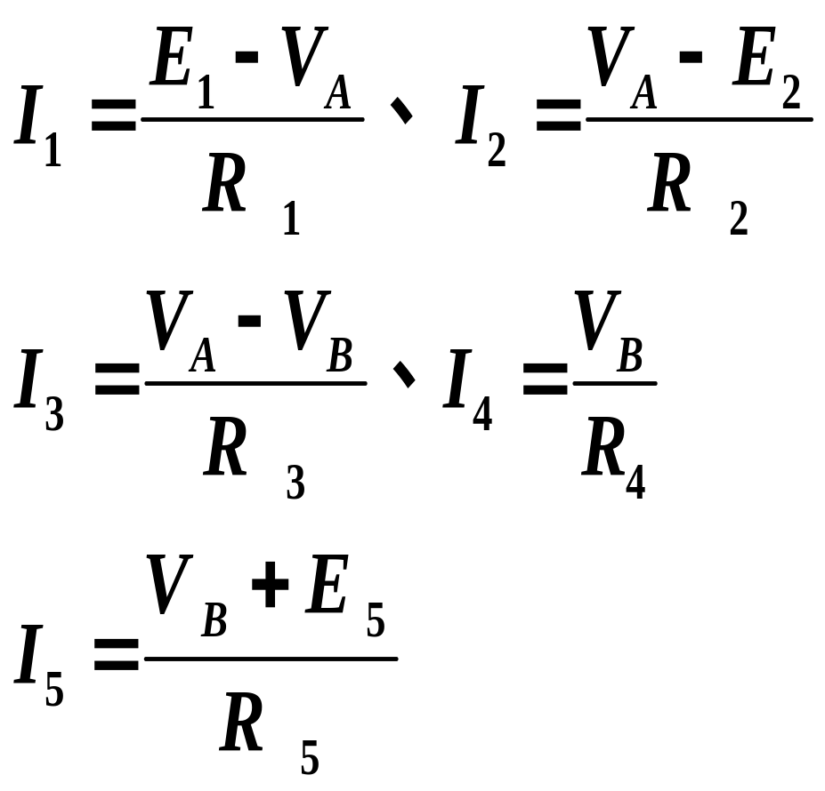
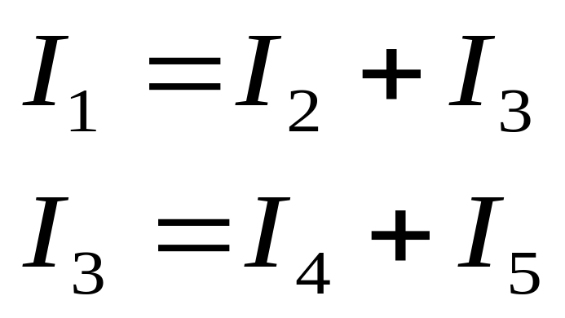
节点电位方程的推导过程
（以下图为例）
A
I₃
B
I₁
设：
I₂
R₃
I₅
R₂
R₄
R₁
R₅
+
+
-
则：各支路电流分别为 ：
-
E₂
I₄
E₁
-
+
E₅
C
节点电流方程：
A点：
B点：

Slide 10
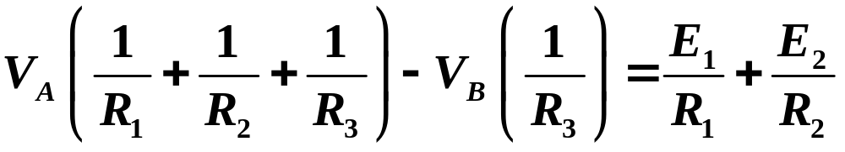
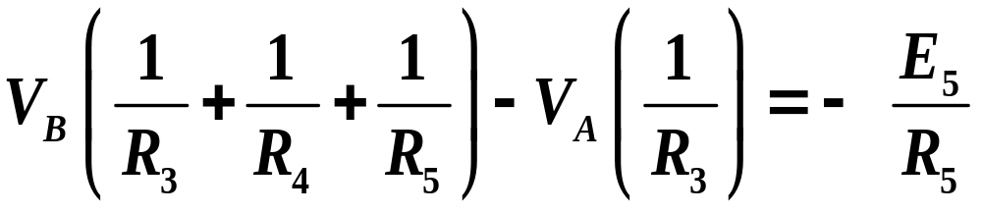
将各支路电流代入A、B 两节点电流方程，
然后整理得：
其中未知数仅有：V_{A}、V_{B} 两个。

Slide 11

节点电位法列方程的规律
以A节点为例：
A
I₃
B
I₂
R₃
I₅
方程左边：未知节点的电位乘上聚集在该节点上所有支路电导的总和（称自电导）减去相邻节点的电位乘以与未知节点共有支路上的电导（称互电导）。
R₂
R₄
R₁
R₅
+
+
-
-
E₂
I₄
E₁
-
+
E₅
C

Slide 12

节点电位法列方程的规律
以A节点为例：
A
I₃
B
I₂
R₃
I₅
方程右边：与该节点相联系的各有源支路中的电动势与本支路电导乘积的代数和：当电动势方向朝向该节点时，符号为正，否则为负。
R₂
R₄
R₁
R₅
+
+
-
-
E₂
I₄
E₁
-
+
E₅
C

Slide 13

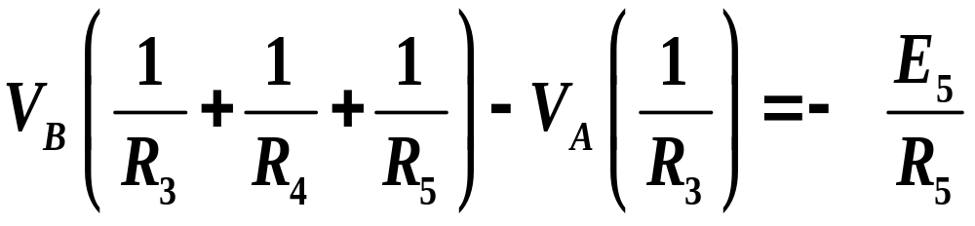
按以上规律列写B节点方程：
A
I₃
B
I₂
R₃
I₅
R₂
R₄
R₁
R₅
+
+
-
-
E₂
I₄
E₁
-
+
E₅
C

Slide 14
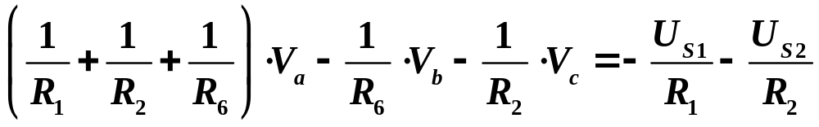
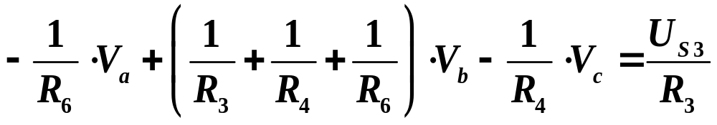
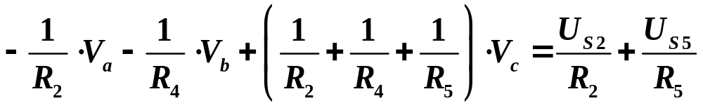
例
R₁
a
R₂
-
-
在图示电路中设d为参考节点，列各节点方程．
U_{S1}
R₆
U_{S2}
+
R₃
R₄
+
d
+
c
-
U_{S3}
b
U_{S5}
+
R₅
-

Slide 15
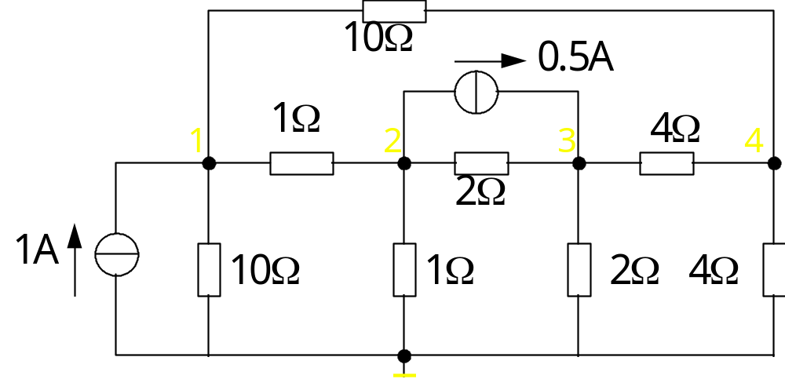
例：
求电路各电源功率。
解：
列写节点电压方程
(1+0.1+0.1)V₁-V₂-0.1V₄=1
-V₁+(1+1+0.5)V₂-0.5V₃=-0.5
-0.5V₂+(0.5+0.5+0.25)V₃-0.25V₄=0.5
-0.1V₁-0.25V₃+(0.1+0.25+0.25)V₄=0
解方程得：
V₁=1.2267V V₂=0.4239V V₃=0.6659V V₄=0.4819V
电源功率：
P_{1A}=-1×U₁=-1.2267W，P_{0.5A}=0.5×(V₂-V₃) =-0.121W

